Slide 1

Axenix Business Cup & HSE Case Club 2024
© 2022 ООО «АксТим»

Slide 2





Фото
Участники команды Lumina
Артур Артиков
МАДИ (МАДГТУ) 2023-2027
Участник хакатонов Совкомбанка, Тинькофф, Альфа-банк, ВТБ+ЦБ РФ
Junior Data Scientist
Нюдля Бембеева
НИУ ВШЭ 2020-2024
Data Science, инвестиционный анализ
Альфа, Почта банк
Фото
Фото
ДМИТРИЙ ТЕСТОВ
СПбГЭУ 2022-2026
бизнес-аналитик/системный-аналитик
Гашенко Дарья
МГУ 2020-2024
Место работы : Б1
Опыт кейсов: финалист кейса Норникеля 2023, Финалист конкурса INTAX 2023
© 2022 ООО «АксТим»

Slide 3
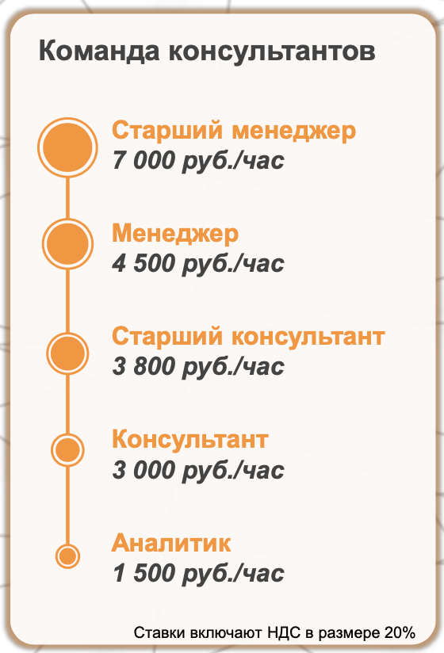

Стоимость оказания услуг

Slide 4
О компании
Axenix - Ключ к успеху в цифровой эпохе
🚀 Компания Axenix” – это не просто фирма, это преемник легендарного “Аксенчера” на российском рынке. Она унаследовала не только имя, но и ценности, знания и дух международной компании.
🤝 Единая команда: Руководители подразделений – настоящие герои. Они не только продолжают традиции, но и воплощают их в дела. Опыт, накопленный за многие годы, делает их настоящими носителями культуры Axenix. Они – успешные лидеры, работающие как единое целое.
🌐 Глобальное присутствие: Свыше 2 000 сотрудников в Москве, Твери, Ростове-на-Дону, Краснодаре, Санкт-Петербурге и Алматы. Это не просто числа – это сила, объединяющая нас в стремлении к инновациям.
🔍 30 лет опыта: Мы – пионеры в цифровой трансформации. Наша команда обладает глубоким пониманием индустриальной специфики. Мы не просто следим за тенденциями – мы их создаем.
🔧 Широкий спектр услуг: Наша экспертиза охватывает всё – от стратегического консалтинга до полномасштабных проектов. Мы разрабатываем технологические решения, программное обеспечение, приложения и предоставляем аутсорсинг. Всё, чтобы ваш бизнес процветал.
🌟 Импортозамещение: Мы знаем, что технологии – это ключ к будущему. Мы ищем альтернативные решения, чтобы сделать ваш бизнес более устойчивым и успешным.
Axenix – это не просто компания. Это наша история, наша сила, наша цель. Вместе мы двигаем мир вперед! 🌎💡

Slide 5

Постановка задачи, изыскания, поиски решения
Нева банк, обратившийся к нам за помощью в объединении с Сибирским Альянс Банком, попросил нас разработать коммерческое предложение по подходу к присоединению, учитывая требования бизнеса, сохранение максимального числа клиентов, а также дополнительные пожелания в виде решения проблем различных ИТ-инфраструктур. Используя наш опыт в решении бизнес-задач, а также опыт присоединения других крупных банков, наша команда провела Gap-анализ, создала предложение подхода к соединению на всех уровнях и разработала детальную дорожную карту присоединения

Slide 6

Проблемы присоединения
Какая ИТ-инфраструктура лучше подойдет для бизнеса?
Какие шаги нужны для создания мощной ИТ-инфраструктуры?
Как наиболее эффективно сохранить клиентскую базу?
Каким образом стандартизировать банковские продукты?
Как наиболее верно объединить банковские отделения?
Как правильно подготовить персонал для помощи клиентам?
Как произвести перевод физических и юридических лиц?
Любое соединение - это компромисс. В нашем случае объединение двух банков, это не только компромиссы, но и необходимость в создании инновационных решений. В частности нам потребовалось ответить на следующие вопросы:
Ответы на все эти вопросы, а также предложения по решению проблем изложены нашей командой в данном документе.

Slide 7
Предложение подхода по присоединению. Обсуждение ИТ-инфраструктур
Вариант 1
Вариант 2 (рекомендуемый)
Создание нового ИТ-ландшафта
20% IT-специалистов для поддержания текущих инфраструктур
80% IT-специалистов для создания нового ИТ-ландшафта
большее количество действий со стороны ИТ-команд банков
более финансово выгоден
более удобный и качественный подход
ориентированный на долгосрочный период
Клиенты каждого банка останутся на своей собственной ИТ-инфраструктуре
Изменение только внешнего вида сайта и банковского приложения Сибирского Альянс Банка
создание совместной ИТ-инфраструктуры после объединения банков (2 квартал 2025 г.)
более прост в реализации
более ресурсозатратно
более высокая цена

Slide 8
Шаги для перевода клиента
Для перевода клиентов из Сибирского Альянс Банка в Нева банк необходимо выполнить три основных этапа:
Предпроектная активность: выбор подхода к миграции и проведение анализа необходимых для перевода клиентов данных.
Технологическая подготовка: подготовка ИТ-ландшафта для соединения банков и перевода клиентов, проверка работоспособности всех ИТ-продуктов.
Миграция клиентов: учет перевода на другие условия обслуживания, перенос максимального числа продуктов, исключение дублирование.

Slide 9
Предпроектная активность для перевода клиентов
Предпроектная активность:
выбор подхода к миграции
проведение анализа необходимых для перевода клиентов данных.
Для перевода клиентов Физических лиц (ФЛ) в точках банка, независимо от числа открытых клиентом продуктов, потребуется 45 минут на 1 человека.
Перевод Юридических лиц (ЮЛ) возможно реализовать с помощью штата персональных менеджеров, которые способны принять на себя нагрузку по переводу.
Более подробные расчеты будут приведены дальше в документе.
Учитывая возможные ограничения, рассчитываем на перевод 60% ФЛ
Перевод ЮЛ в течение 52 недель в худшем случае (с учетом числа персональных менеджеров и исходя из расчета, что для перевода одного клиента ЮЛ потребуется 1 день работы персонального менеджера)
→ перевод клиентов в срок возможно

Slide 10
Технологическая активность для перевода клиентов
Создание ИТ-инфраструктуры для перехода клиентов является первоочередной задачей, поскольку именно это позволит перевести клиентов из Сибирского Альянс Банка.
В рамках создания общей ИТ-инфраструктуры предполагается:
улучшение функций приложения Нева-банка
внесение изменений на сайт.
добавление подробной информации о переводе клиентов в банковское приложение и на сайт Сибирского Альянс банка.
информирование клиентов ЮЛ о переходе в другой банк с помощью телефонных звонков, личных менеджеров и создания специальных брошюр с информацией о скором слиянии банков, которые будут выдаваться клиентам при встрече с менеджерами в офисе.

Slide 11
Проведение миграции клиентов
Миграция клиентов – заключительный этап, проводимый в рамках их перехода в другой банк.
Для полноценной миграции клиентов для обоих банков необходимо:
разработка новой версии продуктов банка
перенос всех продуктов из Сибирского Альянс банка в Нева банк, исключая дублирование
улучшение условий по продуктам для сглаживания перехода из одного банка в другой.
Например, 3 месяца бесплатных уведомлений по картам клиентов, увеличение процентов по вкладам на 1% в течение года, на 0,5% для инвестиционных продуктов и снижение кредитной ставки на 1% на ближайший год.
Создание системы бонусов можно поручить нашей команде, а также специальным представительствам обоих банков.
Совместно они смогут разработать как юридическую основу, так и реальные предложения для клиентов.

Slide 12

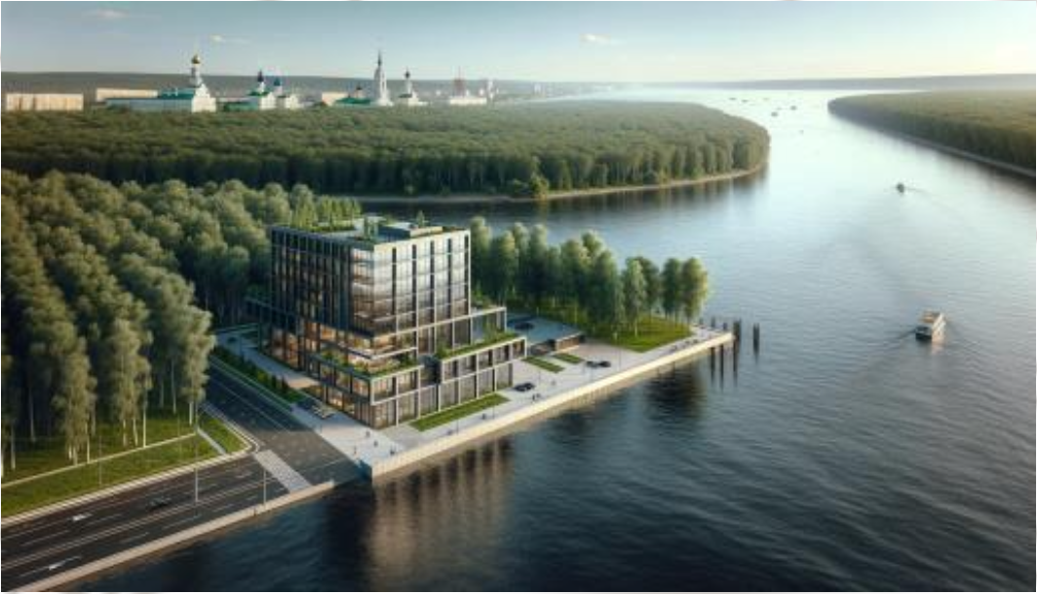

Офисы Сибирского Альянс Банка
Головной офис в Екатеринбурге
Южный региональный филиал в Ростове-на-Дону
Восточный филиал во Владивостоке

Slide 13
Расчет времени, необходимого для перевода клиентов
В центральном офисе Сибирского Альянс банка - город Екатеринбург
Число активных клиентов ЮЛ – 11.000
Количество персональных менеджеров – 45
На 1 клиента необходим 1 день → 245 рабочих дней
Ожидаемая конверсия перехода – 90% клиентов ЮЛ → 221 рабочий день, или 45 неполных рабочих недель
Число активных клиентов ФД – 11 млн
Количество операционистов - 1 200
Перевод 1 клиента занимает 45 минут → 10 клиентов в день на 1 операциониста
Ожидаемый конверсия перехода – 60% →
На перевод всех клиентов потребуется примерно 550 рабочих дней, или 110 рабочих недель.
Это число можно уменьшить, если подключить некоторые возможности колл-центров Нева-банка

Slide 14
Расчет времени, необходимого для перевода клиентов
В южном филиале Сибирского Альянс банка - город Ростов-на-Дону
Число активных клиентов ЮЛ – 5700
Количество персональных менеджеров – 22
На 1 клиента необходим 1 день → 260 рабочих дней
Ожидаемая конверсия перехода – 90% клиентов ЮЛ → 234 рабочий день, или 47 неполных рабочих недель
Число активных клиентов ФД – 7,7 млн
Количество операционистов - 480
Перевод 1 клиента занимает 45 минут → 10 клиентов в день на 1 операциониста
Ожидаемый конверсия перехода – 60% →
На перевод всех клиентов потребуется примерно 962,5 рабочих дней, или 193 рабочих недель.
Как видно, для перевода физических клиентов Северному Альянс банку необходима помощь со стороны Нева банка, иначе перевод будет осуществлен не вовремя

Slide 15
Расчет времени, необходимого для перевода клиентов
В восточном филиале Сибирского Альянс банка - город Владивосток
Число активных клиентов ЮЛ – 300
Количество персональных менеджеров – 5
На 1 клиента необходим 1 день → 60 рабочих дней
Ожидаемая конверсия перехода – 90% клиентов ЮЛ → 54 рабочий день, или 11 неполных рабочих недель
Число активных клиентов ФД – 1,3 млн
Количество операционистов - 50
Перевод 1 клиента занимает 45 минут → 10 клиентов в день на 1 операциониста
Ожидаемый конверсия перехода – 60% →
На перевод всех клиентов потребуется примерно 1560 рабочих дней, или 312 рабочих недель.
Как видно, для перевода физических клиентов Северному Альянс банку, в очередной раз необходима помощь со стороны Нева банка, иначе перевод будет осуществлен с огромным опозданием

Slide 16
Результаты расчетов необходимого времени для перевода клиентов из Сибирского Альянс банка в Нева банк
С учетом минимальной нагрузки персональных менеджеров по переводу клиентов в Нева банк, на переход будет затрачено до 47 рабочих недель. Следовательно перевод клиентов ЮЛ возможно осуществить досрочно.
Совершенно иначе обстоит ситуация с переводом клиентов ФЛ. Во всех офисах недостаточно персонала для перевода нужного числа клиентов.
Наша команда предлагает следующие варианты решения данной проблемы:
1. Использование персональных менеджеров для помощи в переводе клиентов ФЛ, после завершения перевода ими клиентов ЮЛ
2. Предоставление возможности перехода с помощью онлайн-сервисов: синхронизация данных клиента с сервисом Госуслуги, с автоматическим подписанием договоров через электронную подпись и получением всех документов онлайн, как клиентом, так и банком
3. Создание новых рабочих позиций для менеджеров-операционистов, однако данное решение ведет к неэффективному расходованию средств, поэтому наша команда рекомендует прибегать к нему только в крайнем случае

Slide 17
GAP-анализ
GAP-анализ важен с точки зрения определения разницы в продуктах банка. На данный момент у нас есть различные продукты Нева банка и Сибирского Альянс банка, которые необходимо стандартизировать для перевода клиентов и для облегчения работы сети в будущем.
После изучения нашей командой всех продуктов двух банков, мы можем условно разделить все продукты, на три категории:
1. Дебетовые продукты для Физических лиц (сюда же добавляем инвестиционные и сберегательные продукты)
2. Кредитные продукты для Физических лиц (кредитные карты, автокредиты, кредиты наличными и ипотечные продукты)
3. Кредитные продукты для Юридических лиц (кредиты для бизнеса и овердрафты)
Подходы для определения решений касаемо каждого типа продуктов - отдельные. С ними вы можете ознакомиться на следующих страницах КП

Slide 18
Физические лица - дебетовые продукты.
Изменения для клиентов Сибирского Альянс банка
Владельцы продукта "Сберегательный счет «Накопи и Расти»" от САБ становятся владельцами традиционного сберегательного счета "Безопасное будущее". При этом процент по традиционному сберегательному счету следует изменить с значений 2-4% до 3-4,5% на 1 год, затем стоит установить границы на уровне 3-4% годовых.
Владельцы депозита "Стабильный" от САБ получают идентичный по сумме счет срочный депозит "Накопительный плюс", при этом проценты по последнему сохраняются на его уровне до объединения банка, а срок изменяется с 1-5 лет до значения 1-4 года.
Владельцы счета "Инвест кошелек" САБ переводятся на ИИС "Инвест-актив" с сохранением суммы. Условия следует установить на уровне изначальных условий счета "Инвест-актив".
Владельцы дебетовой карты "Все" получают дебетовую карту "Нева", с бесплатными уведомлениями об операциях на 2 месяца. Также в условия дебетовой карты "Нева" добавляется возможность выбрать две категории с кэшбеком 5% у партнеров и сохранением 1% на все.

Slide 19
Физические лица - кредитные продукты.
Изменения для клиентов Сибирского Альянс банка
Владельцы личного кредита "Простой выбор" от САБ переводятся на "Гибкий потребительский кредит" от Нева банка, с уменьшением плавающей процентной ставки на 3% в соответствии с условиями Нева банка.
Владельцы кредитной карты "Позволь больше" переводятся на кредитную карту "Без процентов", по условиям Нева-банка и возможность не платить 2 месяца за уведомления об операциях.

Slide 20
Юридические лица - кредитные продукты.
Изменения для клиентов Сибирского Альянс банка
Владельцы кредита для малого бизнеса «Бизнес-старт» от САБ переводятся на кредит "Развитие или запуск малого и среднего бизнеса" от Нева банка, при этом процентная ставка уменьшается до 9-13% в зависимости от суммы кредита.
Владельцы овердрафта «Гибкий кредит» переводятся с этим же продуктом в Нева-банк без изменений по ставке и сумме. Также Нева банку следует объявить об открытии возможности получения данного кредита для владельцев бизнеса

Slide 21
Действия Нева банка, после перевода клиентов из Сибирского Альянс банка
После успешного перевода всех клиентов Сибирского Альянс банка, Нева банку следует уделить внимание разработке новой сети продуктовых предложений для частных лиц и бизнеса.
В частности, рекомендуется пересмотреть ставки по кредитам, вкладам и другим продуктам с целью максимизации прибыли при минимизации оттока клиентов.
Наша команда готова оказать помощь в решении данной задачи: мы предлагаем возложить данную задачу на группу, занимающуюся разработкой системы бонусов для новых клиентов. Мы уверены, что в сотрудничестве с членами Нева-банка мы сможем создать эффективную систему, которая будет выгодна как для банка, так и для его клиентов.
Однако, перед принятием окончательного решения, необходимо провести дополнительный анализ и обсуждение с другими заинтересованными сторонами. Важно учесть все факторы, влияющие на создание новой сети продуктовых предложений, включая конкурентную среду, потребности клиентов и финансовые возможности банка.
Если у вас есть дополнительные предложения или вопросы, не стесняйтесь обращаться. Мы готовы сотрудничать и помочь в решении данной задачи.

Slide 22
Дорожная карта объединения банков (1/3)
В финальной части нашего коммерческого предложения, мы хотим предоставить вам подробную дорожную карту шагов по присоединению в виде дорожной карты
Финализация и согласование подхода к присоединению (первая половина марта 2024)
Разработка целевой архитектуры (вторая половина марта 2024 - июнь 2025 года)
Разработка общего верхнеуровневого бюджета присоединения (конец марта 2024)
Разработка модели проектного управления работами по присоединению (первая половина апреля 2024)
Организация и модерирование ГЭП-сессий с фиксацией результатов и оценок реализации (вторая половина апреля 2024)
Подготовка проектной документации для открытия проекта(ов) (цели и задачи, детальный календарный план, детализированный бюджет, ресурсный план, технико-экономическое обоснование и паспорт проекта) (май - июнь 2024)
Поддержка Штаба по присоединению на период реализации проектов (Штаб занимается общей координацией работ) (весь период объединения)

Slide 23
Разработка плана интеграции информационных систем (июль 2024)
Разработка плана миграции данных (июль 2024)
Разработка плана обучения персонала (июль-август 2024)
Разработка плана коммуникации с клиентами (август-сентябрь 2024)
Предпроектная активность по переводу клиентов (сентябрь 2024)
Информирования клиентов об объединении банков (конец сентября - начало октября 2024)
Технологическая активность для перевода клиентов (сентябрь-октябрь 2024)
Разработка бонусных стратегий для переходящих клиентов (октябрь 2024)
Начало проведения миграции клиентов (ноябрь 2024 - июнь 2025 года)
Дорожная карта объединения банков (2/3)

Slide 24
м
м
м
Начало работы совместной ИТ-инфраструктуры (ноябрь 2024)
Начало перевода данных клиентов на новую ИТ-инфраструктуру (декабрь 2024)
Окончание перевода данных клиентов на новую ИТ-инфраструктуру (март 2025)
Создание новой продуктовой сети Нева-банка (апрель 2025)
Изменение ставок по всем продуктам банка (май 2025)
Внедрение новой продуктовой сети Нева банка с измененными ставками (конец мая - июнь 2025)
Окончание объединения банков (июнь 2025)
Дорожная карта объединения банков (3/3)

Slide 25
Слова благодарности
С глубокой признательностью и уважением мы хотим выразить благодарность за то, что вы выбрали Axenix в качестве партнера для важного этапа в вашей корпоративной истории – объединения с Сибирским Альянс Банком.
Мы ценим доверие, которое вы оказали нам, и готовы предоставить вам наш опыт, знания и ресурсы для успешной реализации этого стратегического проекта. Наша команда готова работать с вами в тесном сотрудничестве, чтобы обеспечить плавное и эффективное интегрирование.
С уверенностью в нашем совместном успехе,
Команда Axenix

Slide 26
Спасибо!
О компании AXENIX
AXENIX (ex-Accenture) — российская компания, предоставляющая широкий спектр профессиональных услуг в области цифровых сервисов, облачных технологий и решений для обеспечения информационной безопасности. В офисах и центрах разработки в Москве, Твери, Ростове-на-Дону, Краснодаре, Санкт-Петербурге и Алматы работают около 2000 сотрудников. Благодаря сочетанию уникальных знаний, опыта и компетенций более чем 40 отраслях, предлагает услуги в области стратегии и бизнес-консалтинга, технологических решений и других операций, направленных на цифровизацию бизнеса.
Подробнее на axenix.pro
© 2022 ООО «АксТим»

